Slide 1
Portfolio
개인 프로젝트
제작기간 : 2016.06.20 ~ 07.07
하서진

Slide 2
역할 : 개인
개발환경
- OS : Windows 10
- Tools : sublime text3
- 언어 : Apache(2.4) + PHP(5.6.22)
+ MySQL(5.5.50)

Slide 3
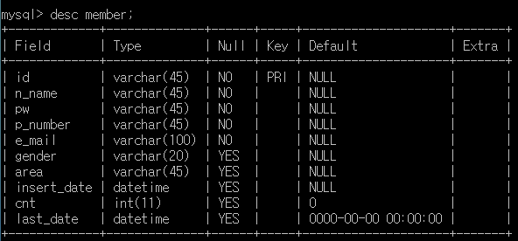
데이터베이스 구현
member (회원 테이블) 구조
Id : 아이디
n_name : 닉네임
pw : 비밀번호
p_number : 휴대폰 번호
e_mail : 이메일
area : 사는 지역
insert_date : 가입날짜
cnt : 방문횟수

Slide 4
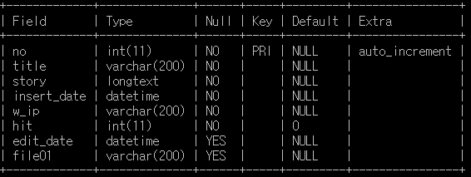
데이터베이스 구현
게시판 구조
no : 게시글 번호
title : 제목
story : 내용
insert_date : 글쓴 날짜
w_ip : 글쓴곳의 ip주소
hit : 조회수
edit_date : 수정날짜
file01 : 이미지 파일

Slide 5
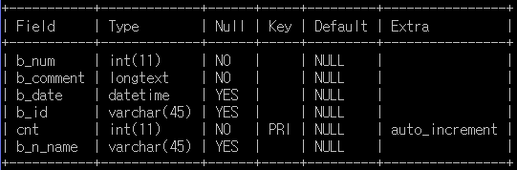
데이터베이스 구현
코멘트 구조
b_num : 게시판 번호
b_comment : 코멘트
b_id : 코멘트 단사람의 아이디
b_n_name : 코멘트 단사람의 닉네임
cnt : 댓글번호

Slide 6
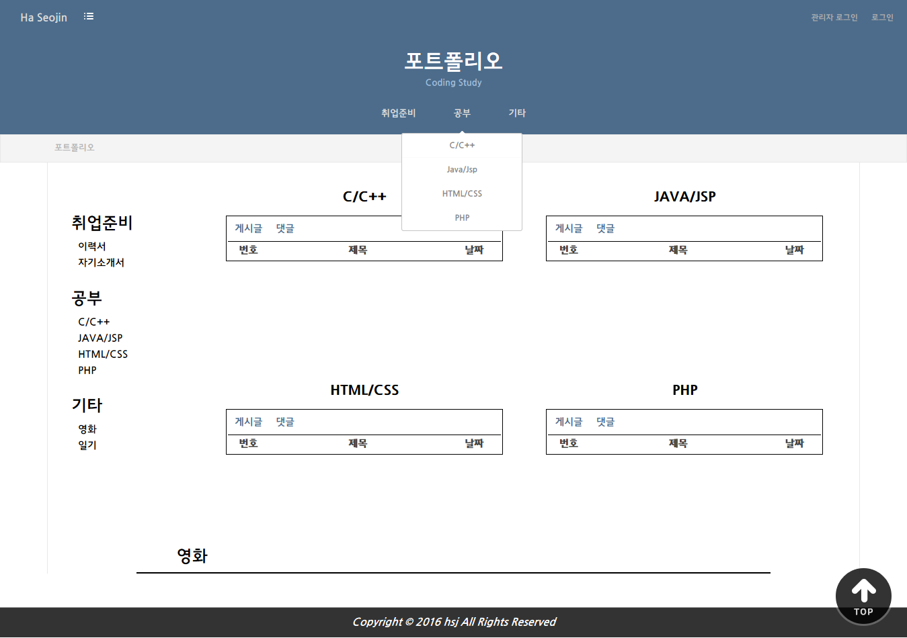
전체적인 폼
로그인, 관리자로그인
최신글/최신댓글
맨 위로 가기 버튼
인덱스 화면

Slide 7
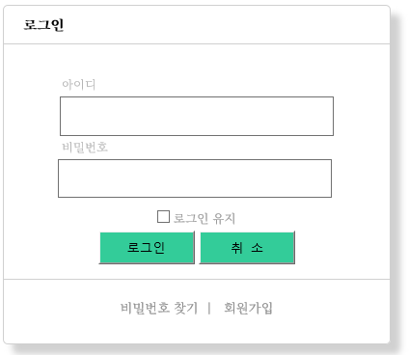
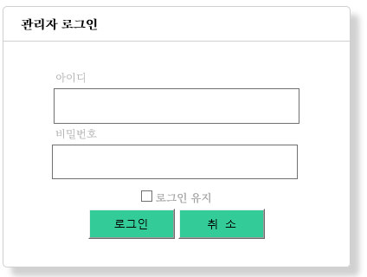
전체적인 폼
관리자 로그인 화면
로그인 화면

Slide 8
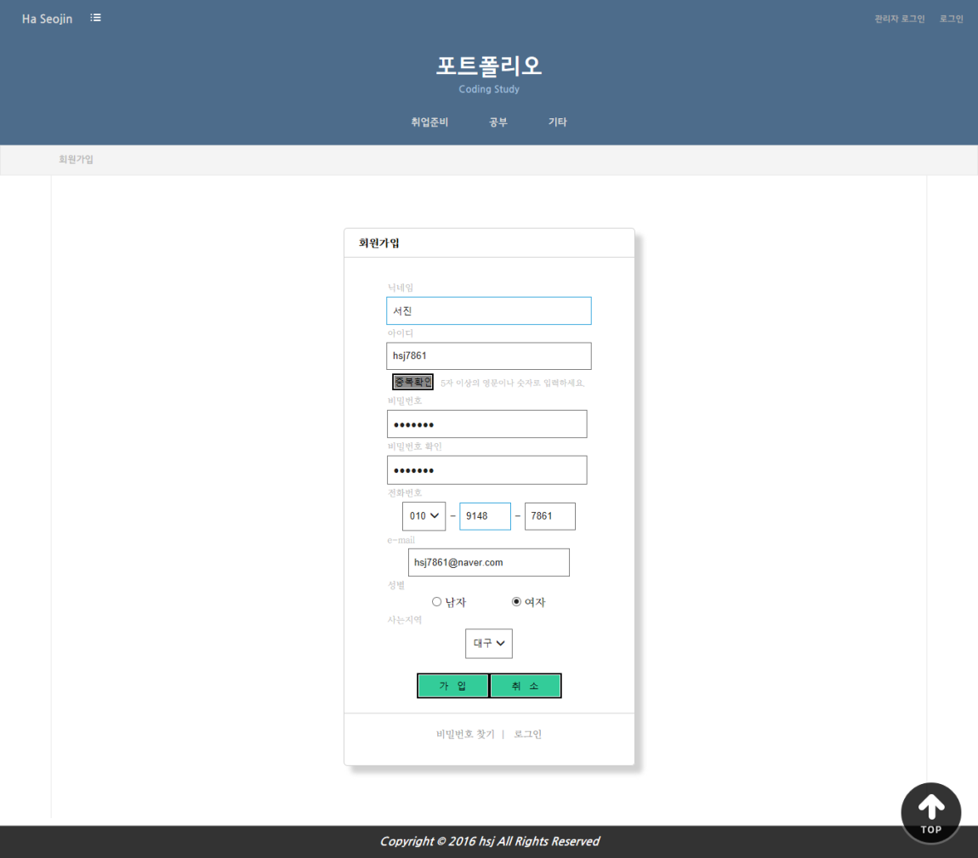

전체적인 폼
아이디 중복검사
유효성 검사
비밀번호 암호화
회원가입 화면

Slide 9
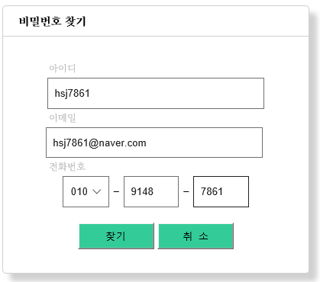
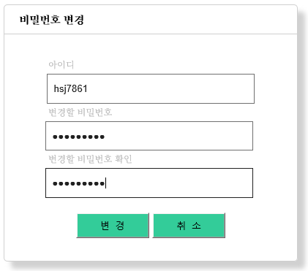
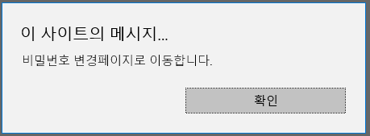
전체적인 폼
비밀번호 찾기 화면

Slide 10


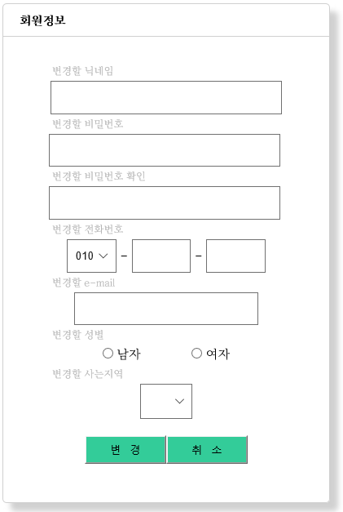
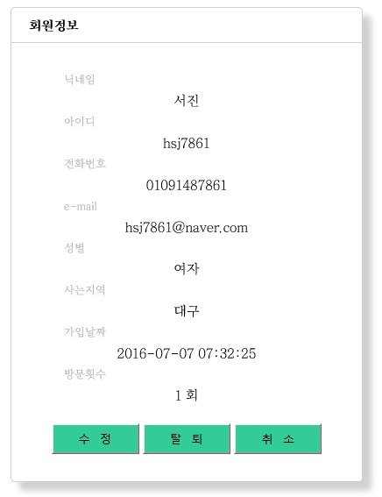
전체적인 폼
로그인시
수정 클릭시
서진(hsj7861)님이 로그인 하였습니다. 클릭시

Slide 11
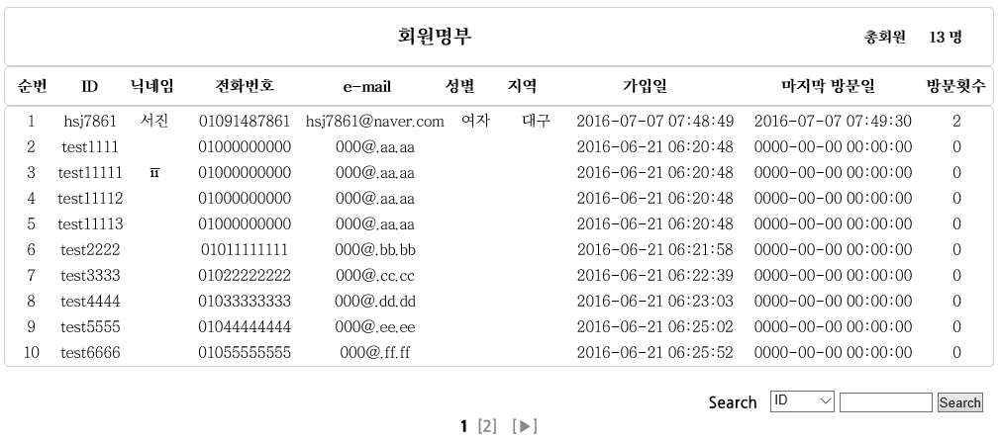
전체적인 폼
페이징
검색
관리자 로그인시
관리자(hsj)님이 로그인 하였습니다. 클릭시

Slide 12
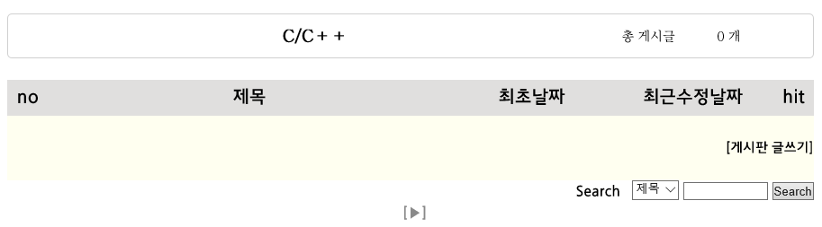
전체적인 폼
C/C++ 게시판
로그인 해야 게시판을 볼 수 있고, 관리자만 글쓰기 가능

Slide 13
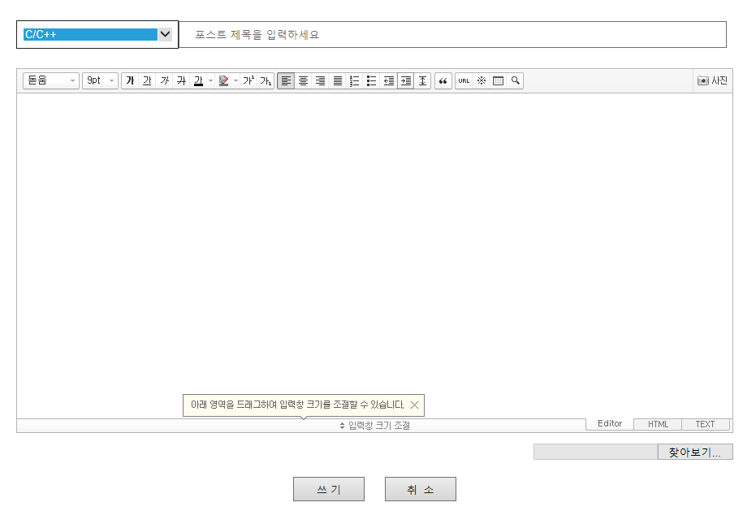
전체적인 폼
게시판을 select로 만듦
네이버 SmartEditor을 가져와서 씀
글쓰기 게시판

Slide 14
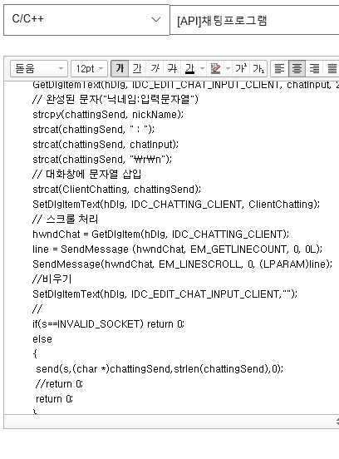
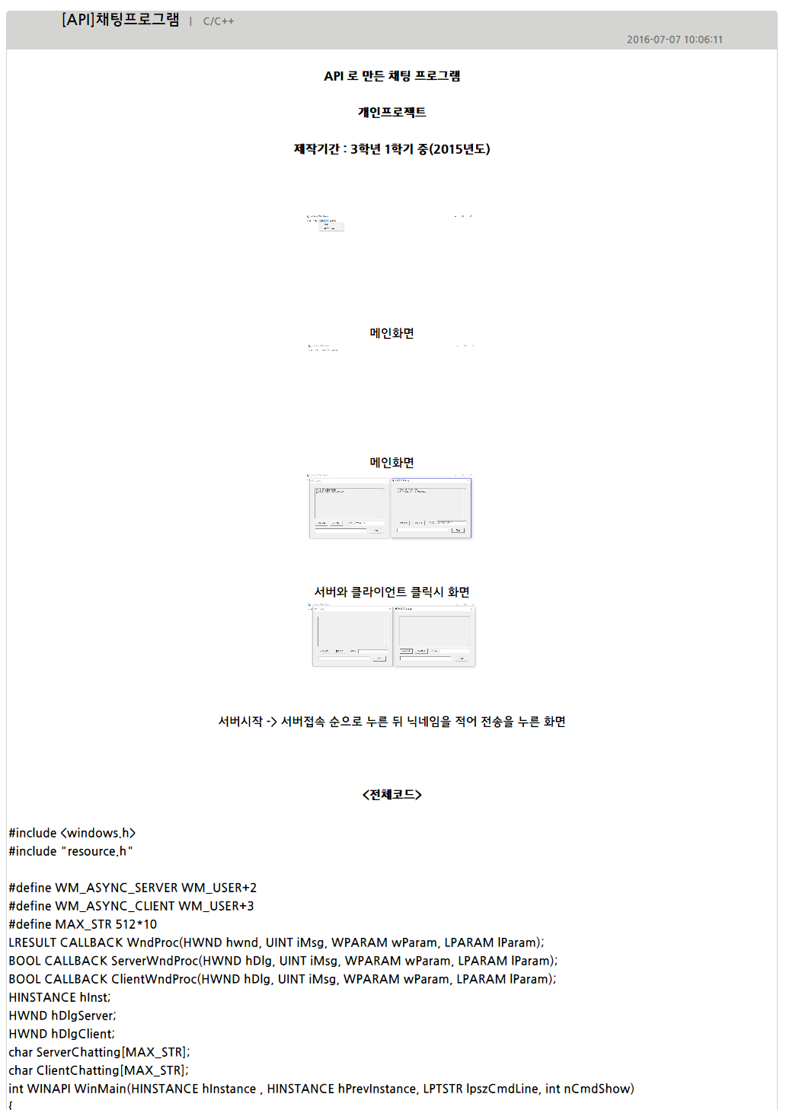
전체적인 폼

Slide 15
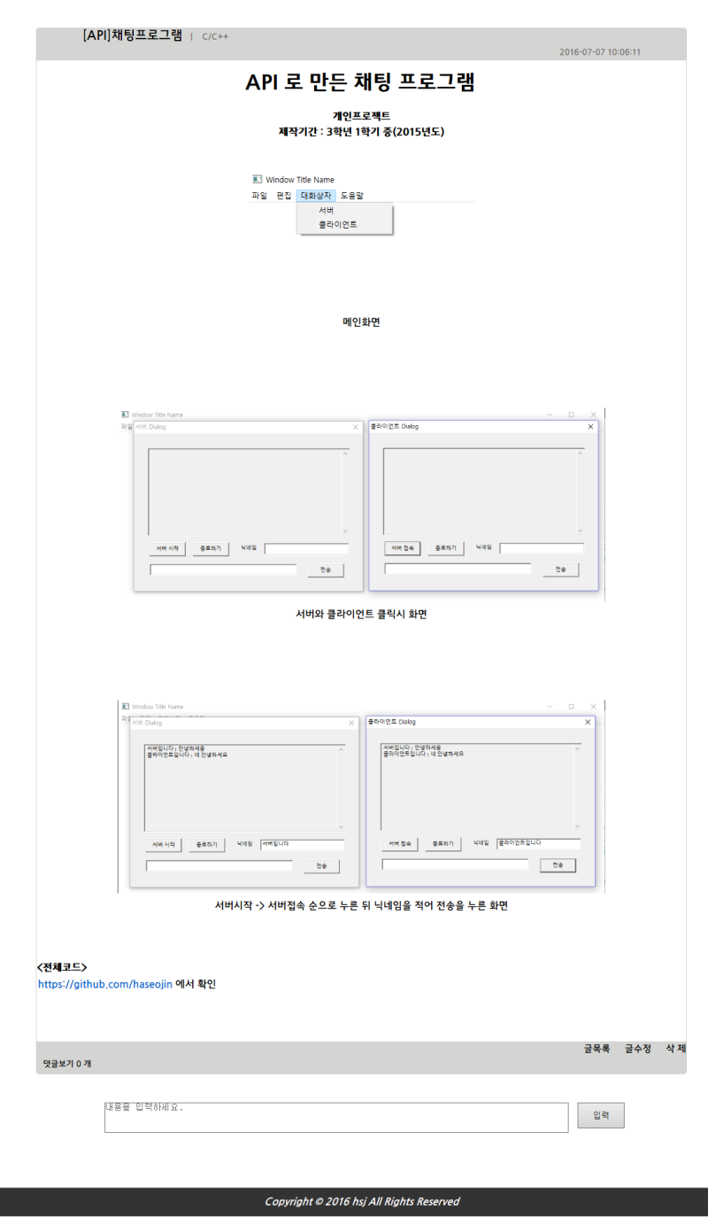
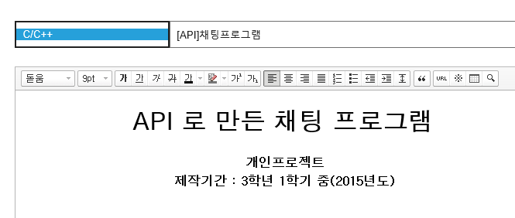
전체적인 폼
수정
수정시 select는 수정하는 게시판 하나만 뜨도록 설정

Slide 16
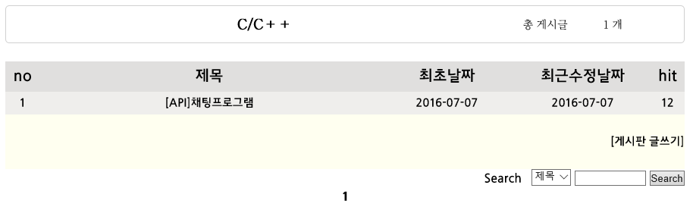
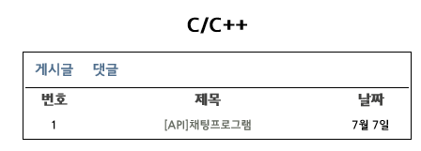
전체적인 폼
게시글 쓴 뒤 C/C++ 게시판
게시글 쓴 뒤 메인의 최신 게시판

Slide 17
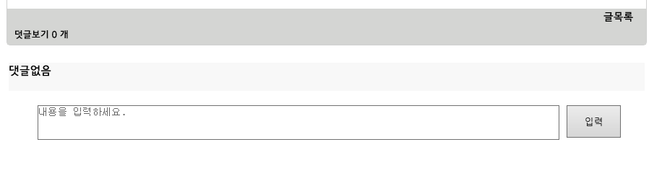
전체적인 폼
덧글 입력
덧글은 일반회원도 쓰기 가능
‘덧글보기’ 클릭 시 덧글없음 펼쳐짐

Slide 18
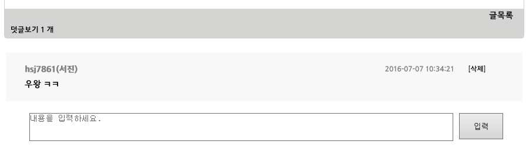
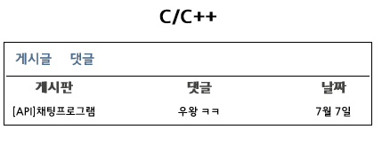
전체적인 폼
덧글 입력 시 ‘덧글없음’이 사라지고 방금쓴 덧글이 나옴
덧글 입력 후 메인페이지에서 덧글 클릭 시

Slide 19
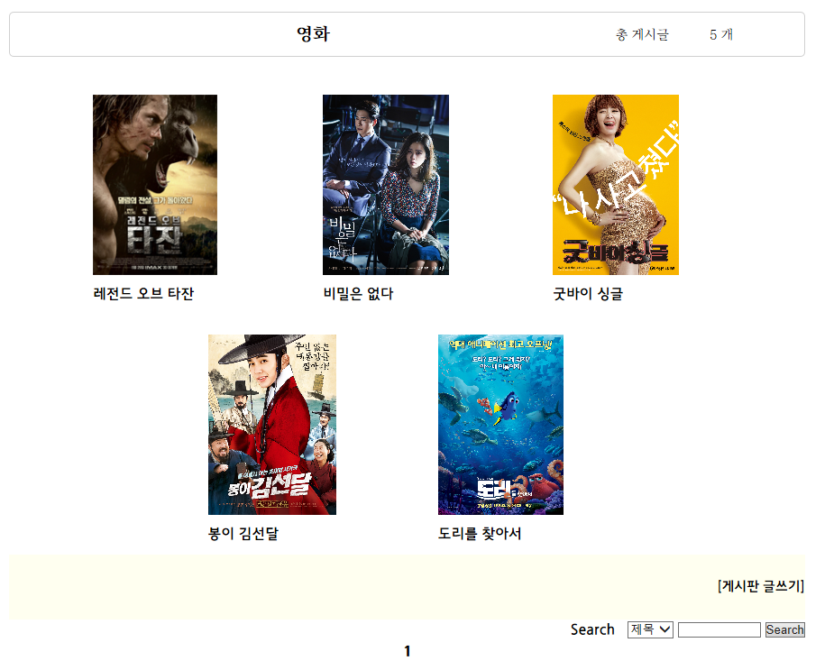
전체적인 폼
영화(이미지) 게시판

Slide 20
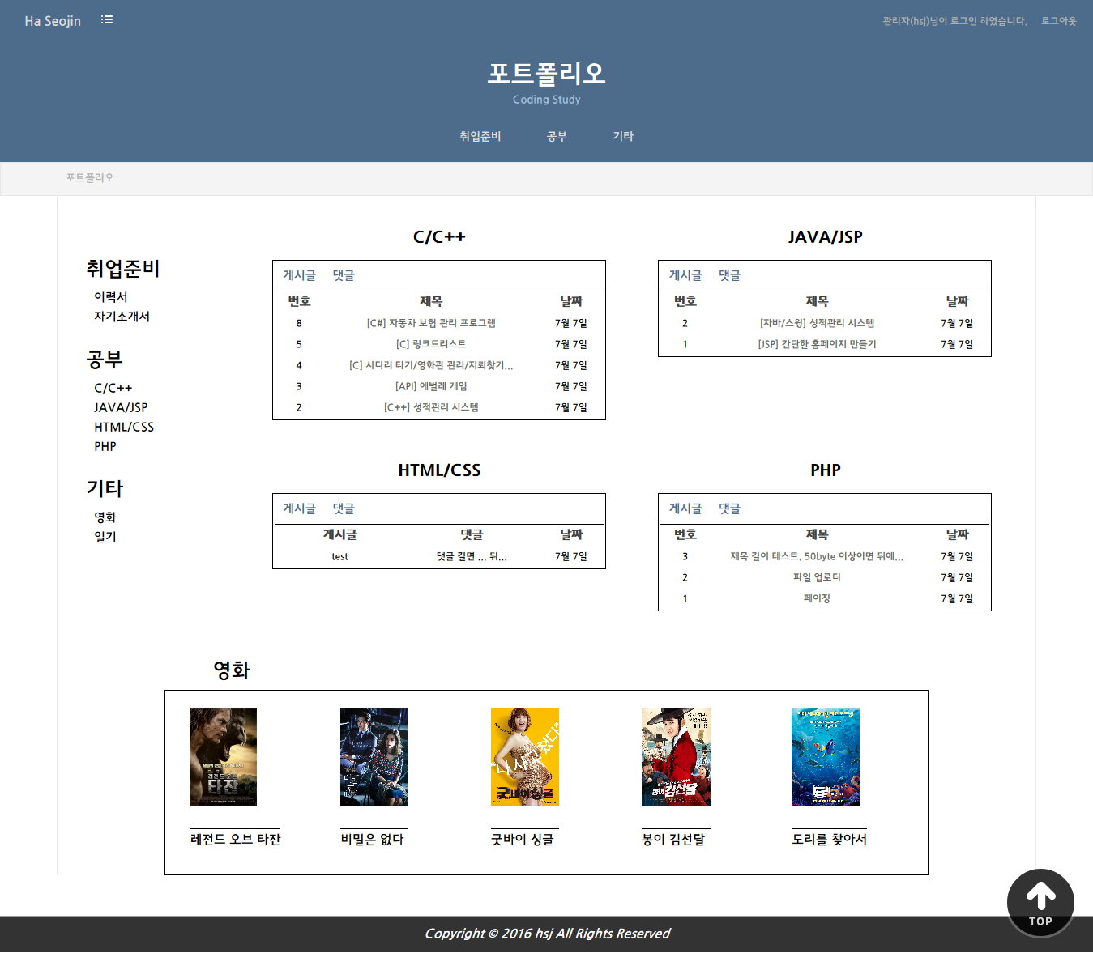
전체적인 폼
어느정도 글 쓴 뒤 메인 페이지
제목, 덧글, 이미지 클릭시 해당 게시글로 이동
제목/덧글 길이가 일정 길이 넘을 시 ... 으로 표기

Slide 21
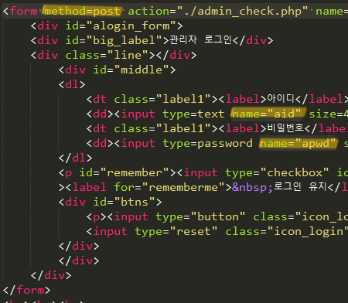
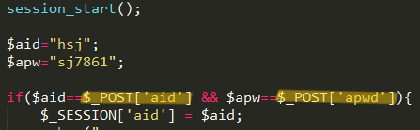
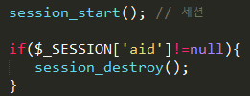
구현
관리자 로그인
로그인 클릭시
로그인 폼
로그아웃

Slide 22
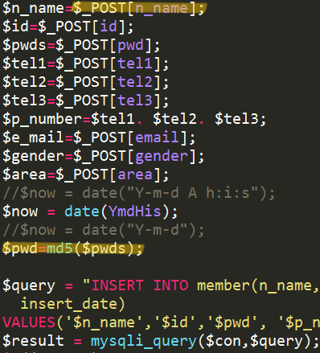
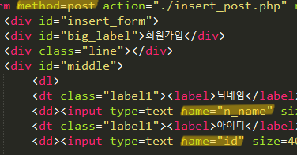
구현
회원가입
회원가입 클릭시
회원가입 폼

Slide 23
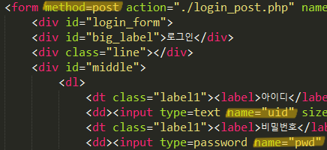
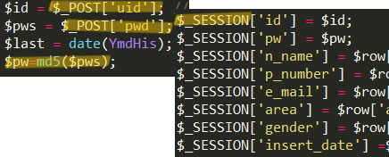
구현
일반회원 로그인
일반회원 로그인 눌렸을 시
일반회원 로그인 폼

Slide 24
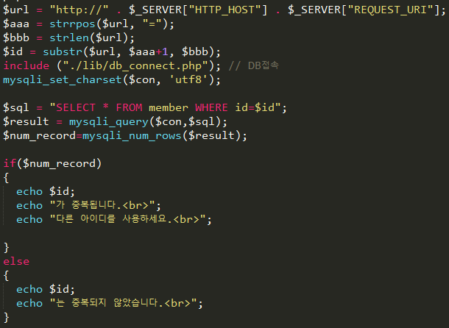
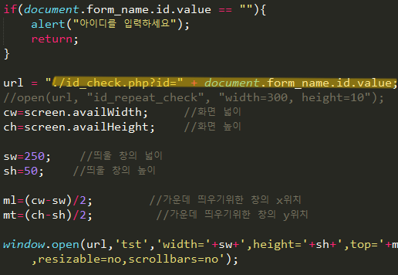
구현
회원가입의 아이디중복체크
눌렸을 때
아이디 중복확인 폼

Slide 25
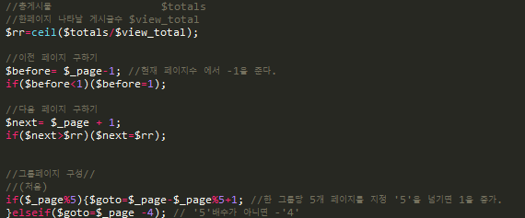
구현
페이징
paging.php

Slide 26
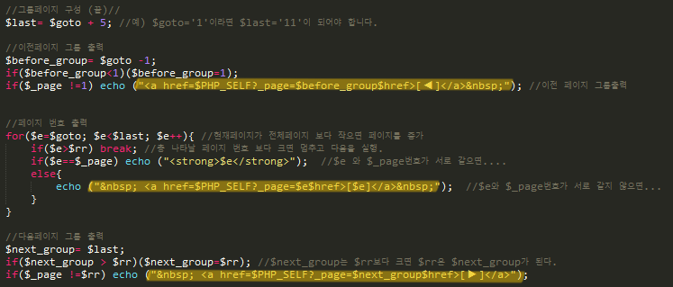
구현
페이징
paging.php

Slide 27
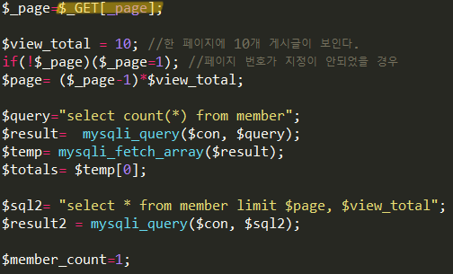
구현
페이징
페이징을 쓸 php파일

Slide 28
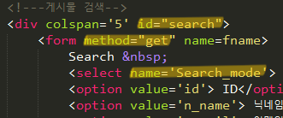
구현
검색
검색 폼
검색버튼을 눌렸을 때

Slide 29
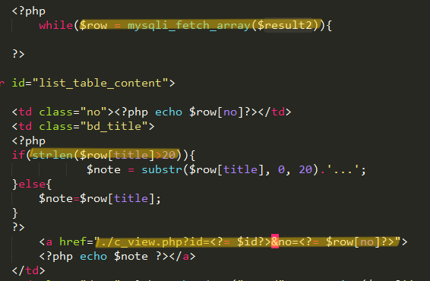
구현
게시판

Slide 30

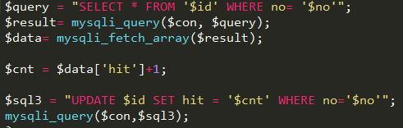
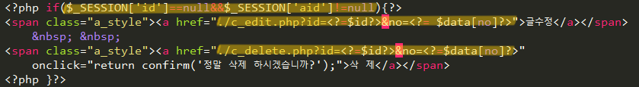
구현
게시글 보기

Slide 31
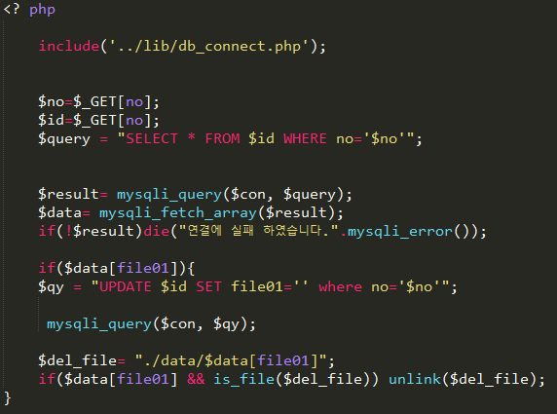
구현
파일 삭제

Slide 32
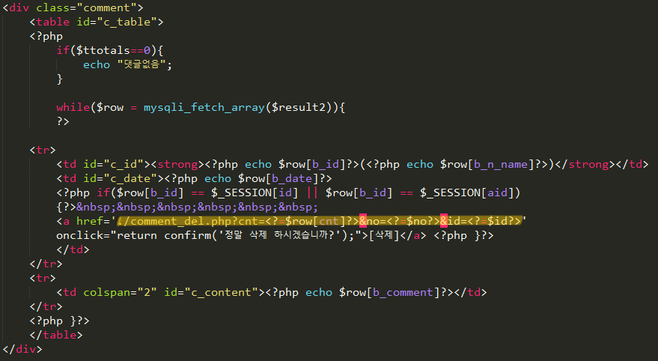
구현
댓글 보기

Slide 33
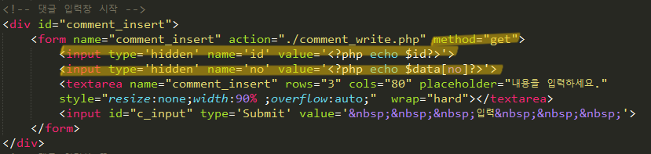

구현
댓글 입력
댓글입력 폼
입력 눌렸을 때

Slide 34
마무리
느낀점
이전에 JSP로 만든 홈페이지를 참조하여 만들려고 하였으나 찾아보니 문법구조가
C언어와 비슷한 문법구조라 생각보다 어렵지 않게 만들수 있었습니다.
PHP 5.X버전부터 객체지향언어로 바뀌었다고 들었는데 적절한 예시를 찾
지못해 잘 사용하지 못한게 아쉽습니다.

Slide 35
마무리
느낀점
젤 어려웠던 점은 아무래도 위치조정과 자바스크립트였던거 같습니다.
원하는 디자인이 나오지 않아 끙끙 되며 열심히 했지만 보시다시피 회원쪽
디자인은 나름 깔끔하게 만들었지만 게시판으로 가면 음...네..
여튼 이 프로젝트를 하면서 PHP를 대략적으로나마 알게되어 만족스럽습니다.

